Slide 1

CICLO III: Desarrollo de software

Slide 2

Sesión 6:
Desarrollo Software
Tecnologías y lenguajes para el desarrollo del Front-end

Slide 3
Objetivos de la sesión
Al finalizar esta sesión estarás en capacidad de:
Añadir código JavaScript a tus páginas Web.
Creación de scripts con Javascript.
Construcción básica de páginas web dinámicas con JavaScript.

Slide 4
Desarrollo Web – FrontEnd JavaScript
Extiende las capacidades de las páginas Web.
El código está integrado en el HTML.
Se interpreta en el ordenador que recibe el HTML, no se compila.
Ejecución dinámica:
Los programas y funciones no se verifican hasta que se ejecutan.
Tiene programación orientada a objetos.
Trabaja con los elementos del HTML.
No se declaran los tipos de variables.

Slide 5
Desarrollo Web – FrontEnd JavaScript
<HTML>
<HEAD>
código HTML de cabecera
<SCRIPT>
código JavaScript
</SCRIPT>
<BODY>
código HTML
<SCRIPT>
código JavaScript
</SCRIPT>
código HTML
<SCRIPT>
código JavaScript
</SCRIPT>
Inserción en HTML
En una misma página se pueden insertar diferentes segmentos de código JavaScript, cada uno de ellos entre las directivas:
<SCRIPT languaje=“JavaScript”>
Y
</SCRIPT>
El atributo “languaje” de la etiqueta SCRIPT indica el lenguaje a utilizar, por defecto es JavaScript, por lo que se puede omitir

Slide 6
Desarrollo Web – FrontEnd JavaScript
Un primer ejemplo
<html>
<head>
<meta charset="UTF-8">
</head>
<body>
<script type="text/javascript">
document.write('Hola Mundo');
</script>
</body>
</html>

Slide 7
Desarrollo Web – FrontEnd JavaScript
Variables y constantes
Las Variables al igual que en todos los lenguajes se refiere al espacio en memoria que sirven para almacenar datos temporalmente. Para asignar un nombre a una variable se debe tener en cuenta lo siguiente:
Primer carácter: letra o _
Resto caracteres: letras, números o _ sin espacios intermedios
No utilizar palabras reservadas
Diferenciar entre mayúsculas y minúsculas.
Las Constantes En JavaScripts se tratan como una variable a la que no se le cambia nunca el valor.

Slide 8
Desarrollo Web – FrontEnd JavaScript
Tipos de datos
De cadena: contienen una cadena de texto. Se definen mediante comillas simples o dobles.
Ejemplo:
<script>
var cadena1=“Ejemplo de cadena”;
alert (cadena1);
</script>
Booleanas: solo tienen dos valores posibles, verdadero o falso(true / false).
Ejemplo:
var abierta=true;

Slide 9
Desarrollo Web – FrontEnd JavaScript
Tipos de datos
Numérica: contienen sólo números.
Ejemplo:
var numero=100;
Undefined: todas las que han sido declaradas pero no tienen ningún valor asignado

Slide 10
Desarrollo Web – FrontEnd JavaScript- alert() y prompt()
El cuadro de diálogo de alert ()
Muestra un cuadro de diálogo que contiene un mensaje. Este mensaje se coloca entre comillas, dentro de los paréntesis de la function alert ().
La función prompt ()
Parecida a la función alert (), con una pequeña particularidad. Devuelve lo que el usuario escribió como una cadena de caracteres.

Slide 11
Desarrollo Web – FrontEnd JavaScript-Bloques de construcción
Estructuras de control
En JavaScript se utilizan las siguientes instrucciones de control:
if => instrucción condicional
for
while instrucciones de repetición
do while
switch => instrucción de selección múltiple

Slide 12
Desarrollo Web – FrontEnd JavaScript-Bloques de construcción
Instrucción if – else
Sintaxis:
if(condición) {
instrucciones A;
} else {
instrucciones B;
}
Ejemplo:
<script>
Var nombre, apellido;
nombre=prompt("Escribe tu nombre");
apellido=prompt("Escribe tu primer apellido");
if(nombre==“Juan" && apellido==“Perez"){
alert("puedes pasar");
}else{
alert("no puedes pasar");
}
</script>

Slide 13
Desarrollo Web – FrontEnd JavaScript-Bloques de construcción
Ejemplo:
<script>
var cont,n;
n=prompt("escribe un número","");
document.write(“hola "+n+"veces<br>");
for(cont=0;cont<n;cont++){
document.write(cont+" hola<br>");
}
</script>
Instrucción for
Sintaxis:
for(vlr incial; condición; incremento){
instrucciones;
}

Slide 14
Desarrollo Web – FrontEnd JavaScript-Bloques de construcción
Instrucción while
Sintaxis:
while(condición){ instrucciones;
}
Ejemplo:
<script>
var i=0;
while(i<11){
alert(“Valor de i: “+i+”<br>”);
i++;
}
</script>

Slide 15
Desarrollo Web – FrontEnd JavaScript-Bloques de construcción
Instrucción do while
Sintaxis:
do{
instrucciones;
} while(condición)
Ejemplo:
<script>
var i=0;
do{
alert(“Valor de i: “+i+”<br>”);
i++;
} while(i<11)
</script>

Slide 16
Desarrollo Web – FrontEnd Estructura de un HTML con JavaScript
Funciones JavaScript
Dentro de un bloque <SCRIPT></SCRIPT>
Dentro del <HEAD> del documento
HTML no interactivo
Dentro del <BODY> del documento
HTML interactivo
Atributos Gestores de Eventos cuyos valores son funciones de JavaScript definidas en el bloque <HEAD> del HTML

Slide 17
Desarrollo Web – FrontEnd JavaScript: Funciones
Las funciones son los únicos tipos de subprogramas que JavaScript acepta.
Sintaxis:
function <nombre de función>(argumento1, argumento2, ..., argumento n) {
<código de la función>
}

Slide 18
Desarrollo Web – FrontEnd JavaScript: Ejemplo Funciones
<body>
<script language="javascript">
function MostrarComprendidos(x1,x2) {
var inicio;
for(inicio=x1;inicio<=x2;inicio++) {
document.write(inicio+' ');
}
}
var valor1,valor2;
valor1=prompt('Ingrese valor inferior:','');
valor1=parseInt(valor1);
valor2=prompt('Ingrese valor superior:','');
valor2=parseInt(valor2);
MostrarComprendidos(valor1,valor2);
</script>
</body>

Slide 19
Ejercicios de práctica

Slide 20
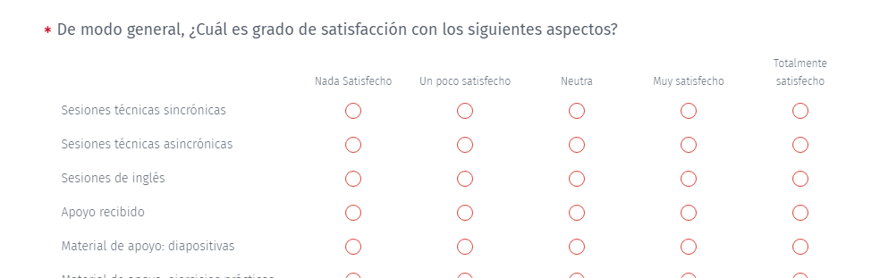
Seguimiento Habilidades Digitales en Programación
Completa la siguiente encuesta para darnos retroalimentación sobre esta semana ▼▼▼
https://www.questionpro.com/t/ALw8TZlxOJ

Slide 21


